Slide 1



说课教师：华柳琴

Slide 2
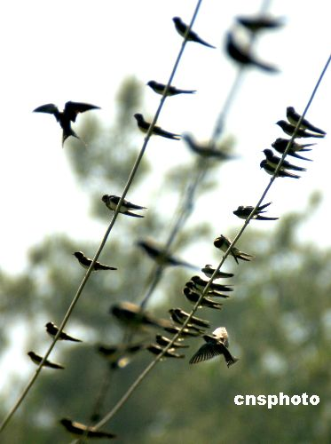
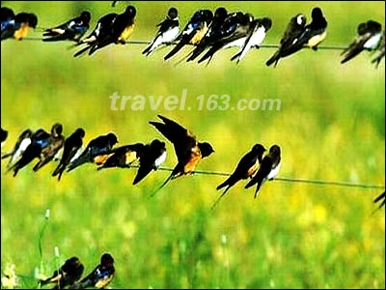
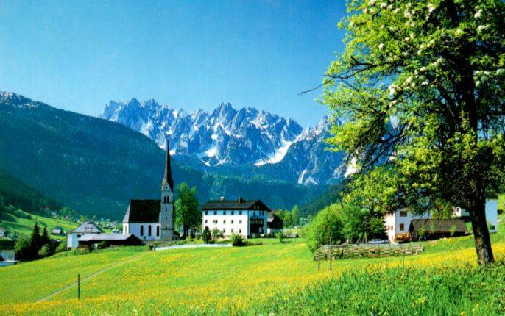
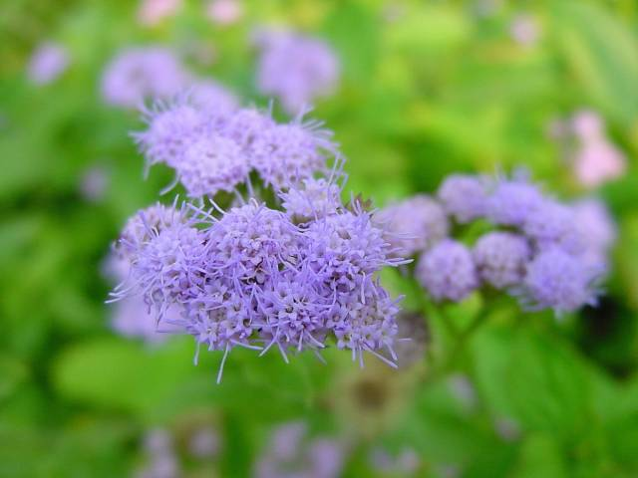


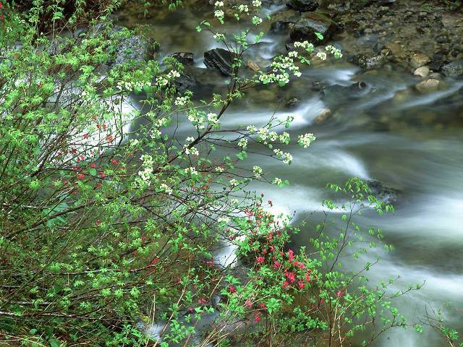
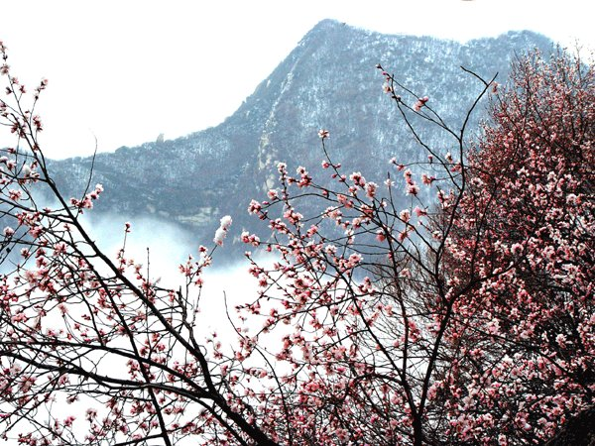

Slide 3

自由朗读课文，要求：
（1）轻声朗读课文，把课文读正确，读流利遇到不认识的字多读几遍；
（2）用自己的方法画出生字，理解新词；
（3）在文中画出不懂的地方。

Slide 4
当地气温骤降，风雪不止，几乎所有昆虫都被冻死了。燕子经过长途跋涉，已经非常疲劳，加上找不到食物，饥寒交迫，濒临死亡。

Slide 5
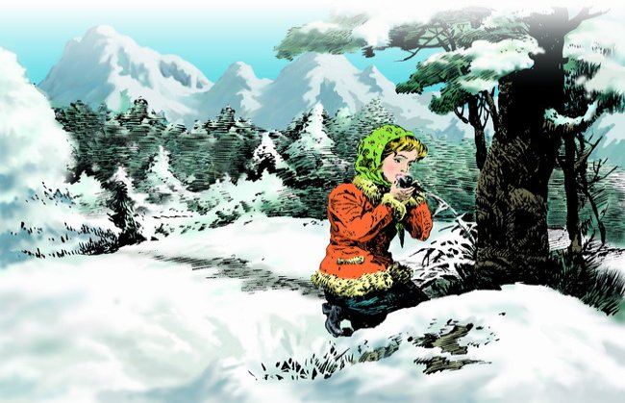

小贝蒂在覆盖着皑皑白雪的山间岩缝里，寻找冻僵的燕子。一天下来，她一个人就救护了十几只燕子。她的脸冻得通红，手冻得僵硬，但她一点儿也不在乎。

Slide 6
贝蒂不在乎冰天雪地的寒冷，只在乎
；
贝蒂不在乎 漫天遍野寻找的疲劳，只在乎 ；
贝蒂不在乎 饥饿、寒冷、疲劳的三重困难，只在乎 ；

Slide 7

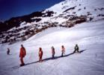
听到消息后，居民们纷纷走出家门，冒着料峭的春寒，顶着满天飞舞的大雪，踏着冻得坚硬的山路，四处寻找冻僵的燕子。

Slide 8
（1）我想对贝蒂说：“ 。”
我想对救护燕子的瑞士居民说：“ 。”
我想对 说：“ 。”

Slide 9


Slide 10
再 见

